Slide 1
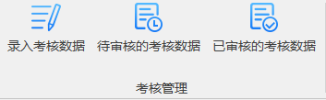
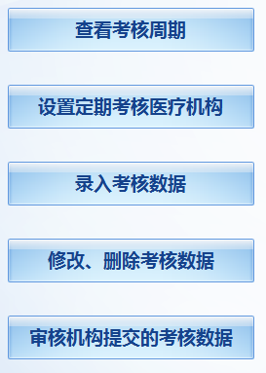
医师定期考核功能模块介绍
1、医疗机构端功能
1.1录入考核数据
1.2待审核的考核数据
1.3已审核的考核数据
2、卫生计生行政部门管理端功能
2.1查看考核周期
2.2设置定期考核医疗机构
2.3录入考核数据
2.4修改、删除考核数据
2.5审核机构提交的考核数据

Slide 2
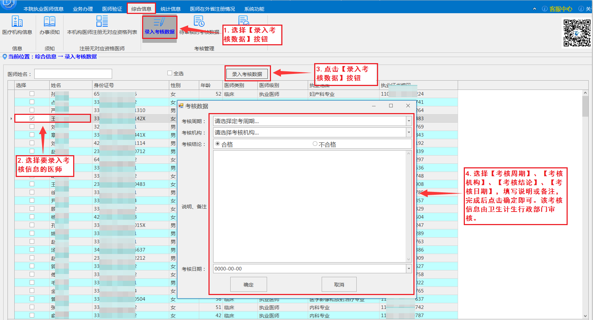
1.1录入考核数据
医疗机构可选择本院医师，为其录入考核信息，具体操作方法如下图。

Slide 3
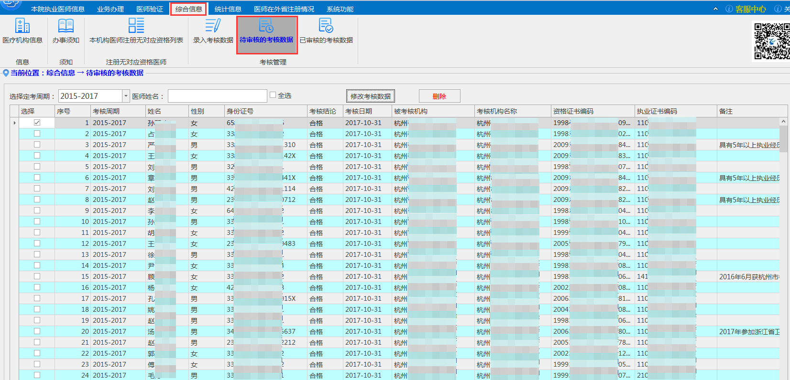
1.2待审核的考核数据
此模块中显示的是等待卫生计生部门审核的考核数据。

Slide 4
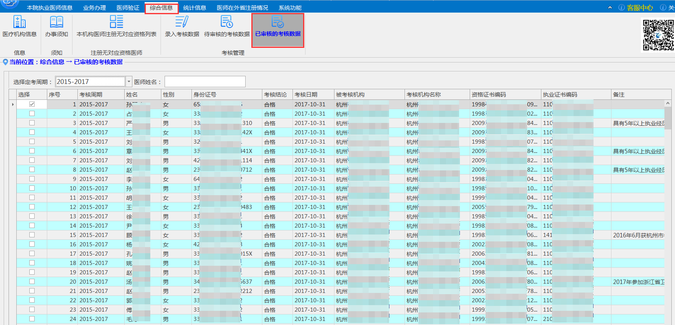
1.3已审核的考核数据
此模块中显示的是已被卫生计生部门审核的考核数据。
无论考核结论是否合格，都会显示。

Slide 5
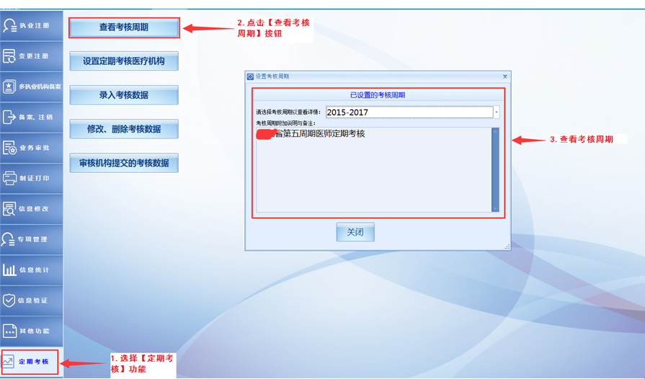
2.1查看考核周期（管理端）
医师管理端软件中可查看考核周期。

Slide 6
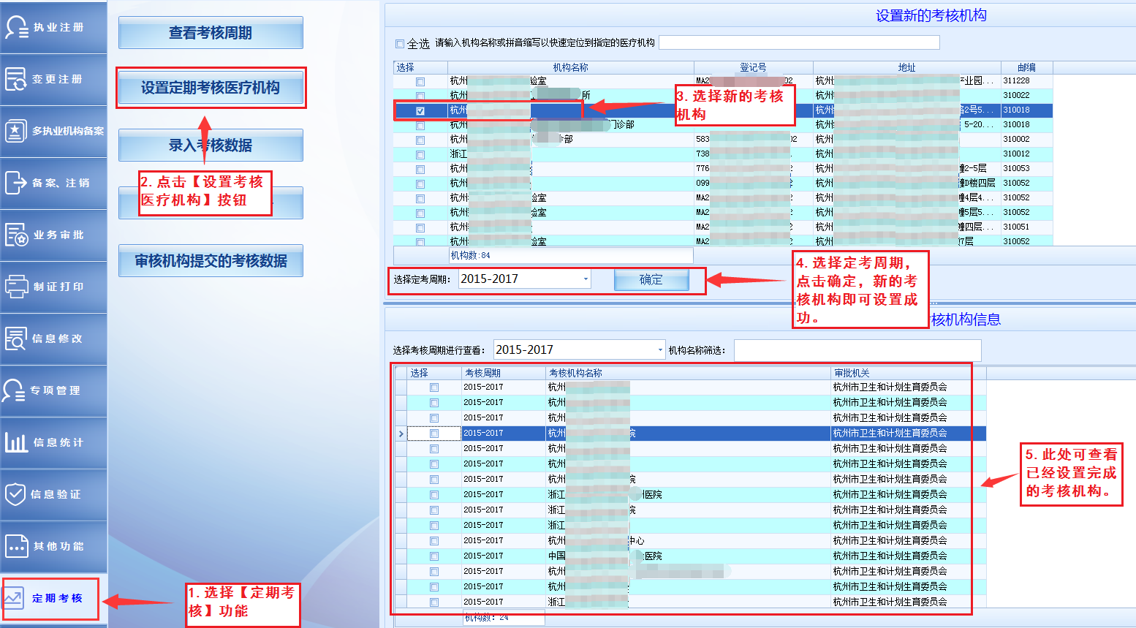
2.2设置定期考核医疗机构（管理端）
医师管理端软件中可设置考核机构，如下图操作。

Slide 7
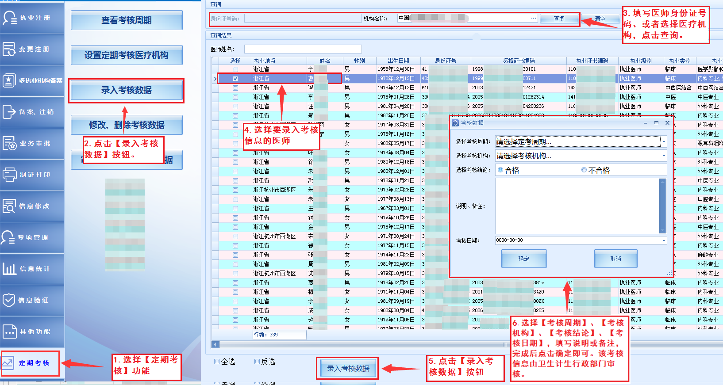
2.3录入考核数据（管理端）
医师管理端软件中可录入考核数据，如下图操作。

Slide 8
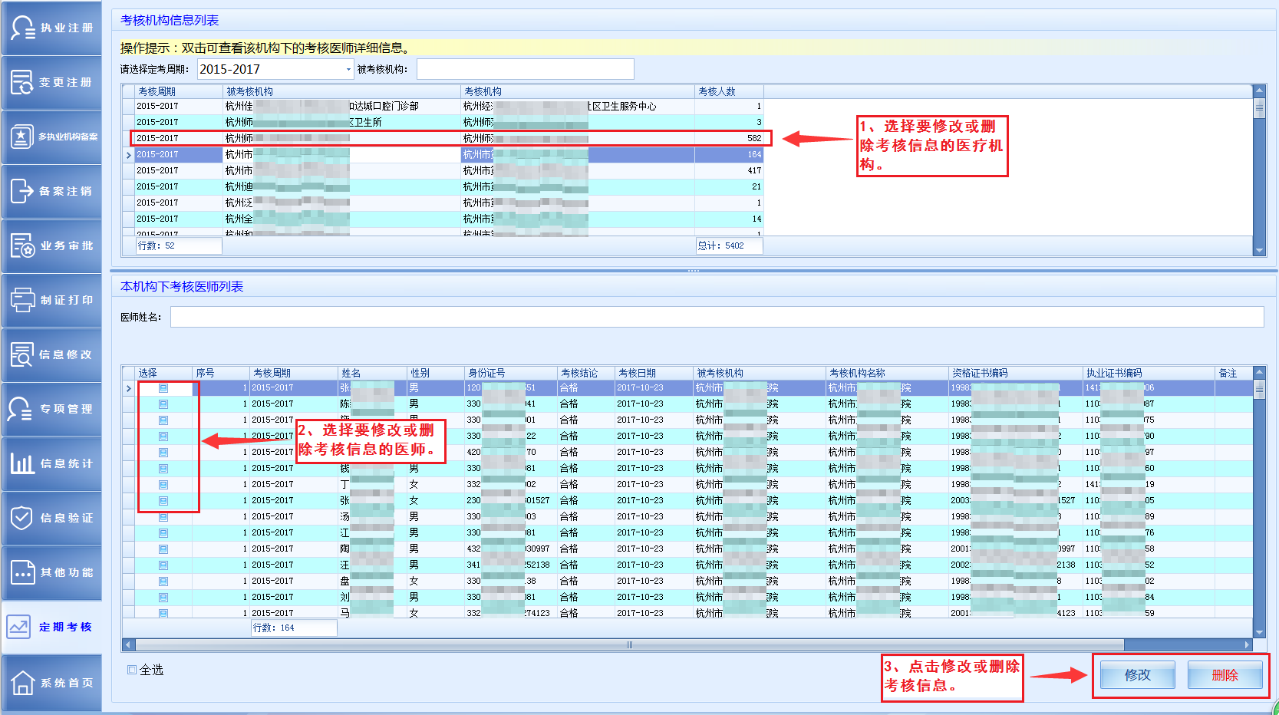
2.4修改、删除考核数据（管理端）
医师管理端软件中可修改或删除考核数据，如下图操作。

Slide 9
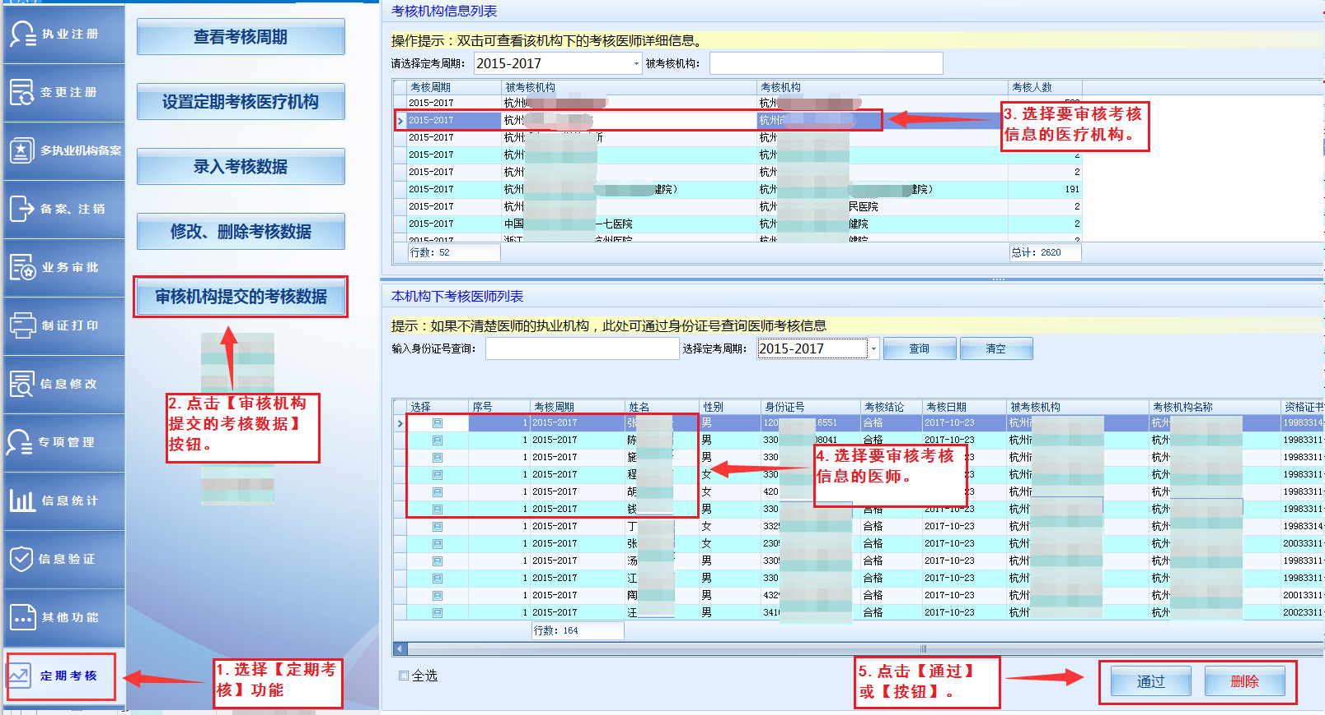
2.5审核机构提交的考核数据（管理端）
医师管理端软件中可审核机构提交的考核数据，如下图操作。

